Slide 1













Культурный рекламный код

Slide 2

35%
Не понимают
59%
Культурный код у всех на слуху, но все ли могут его разгадать?
Четко понимают “ключ” культурного кода
6%
Имеют смутное представление
Q: Понимаете ли вы что такое российский культурный код?
Выборка 34 руководителя маркетинга российских и зарубежных кампаний. OMD reasearch

Slide 3



СИМВОЛЫ
=
Культурный код
Notes:
Культурный код — это концепция, которая используется для описания наборов значений, норм и символов, присущих определенной культуре. Формулы культурного кода могут варьироваться в зависимости от контекста, но многие исследователи выделяют несколько ключевых элементов, которые его составляют. Например:
1. Символы: визуальные или вербальные элементы, которые передают определенные значения (например, флаги, логотипы, языковые выражения или действия).
2. Ценности: убеждения и идеи, которые считаются важными в данной культуре (например, свобода, семья, честность).
3. Нормы: правила и порядки поведения, которые регулируют отношения и взаимодействия (например, культурные обычаи, законы).
4. Практики: повседневные действия и ритуалы, которые воплощают культурные ценности (например, праздники, обряды).

Slide 4

Культурный код это…
…бросить монетку, чтобы вернуться

Slide 5
СИМВОЛЫ
+
ЦЕННОСТИ
=
Культурный код
Notes:
Культурный код — это концепция, которая используется для описания наборов значений, норм и символов, присущих определенной культуре. Формулы культурного кода могут варьироваться в зависимости от контекста, но многие исследователи выделяют несколько ключевых элементов, которые его составляют. Например:
1. Символы: визуальные или вербальные элементы, которые передают определенные значения (например, флаги, логотипы, языковые выражения или действия).
2. Ценности: убеждения и идеи, которые считаются важными в данной культуре (например, свобода, семья, честность).
3. Нормы: правила и порядки поведения, которые регулируют отношения и взаимодействия (например, культурные обычаи, законы).
4. Практики: повседневные действия и ритуалы, которые воплощают культурные ценности (например, праздники, обряды).

Slide 6

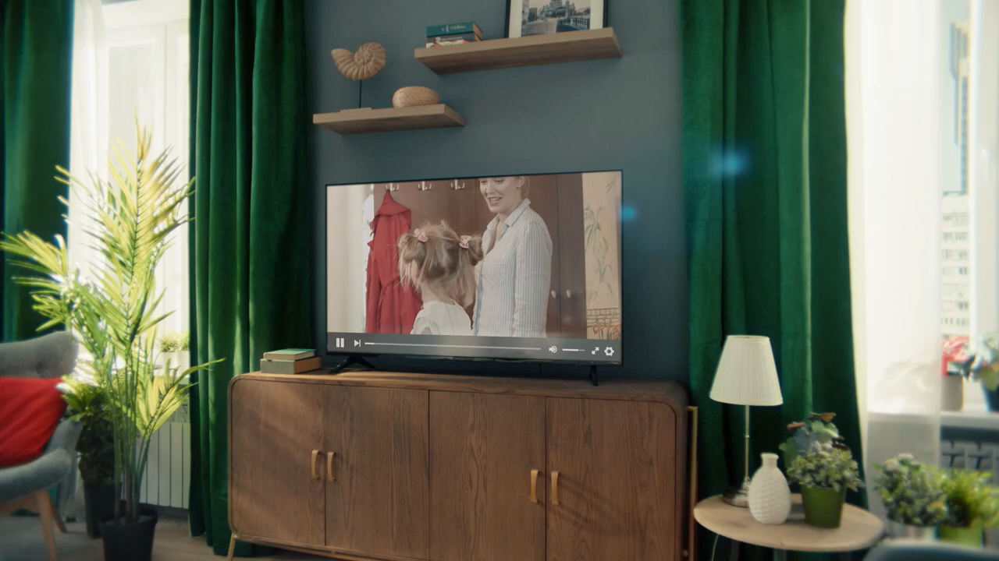
Культурный код это…
…ценности, которые мы передаем через года

Slide 7
СИМВОЛЫ
+
ЦЕННОСТИ
=
Культурный код
+
НОРМЫ
Notes:
Культурный код — это концепция, которая используется для описания наборов значений, норм и символов, присущих определенной культуре. Формулы культурного кода могут варьироваться в зависимости от контекста, но многие исследователи выделяют несколько ключевых элементов, которые его составляют. Например:
1. Символы: визуальные или вербальные элементы, которые передают определенные значения (например, флаги, логотипы, языковые выражения или действия).
2. Ценности: убеждения и идеи, которые считаются важными в данной культуре (например, свобода, семья, честность).
3. Нормы: правила и порядки поведения, которые регулируют отношения и взаимодействия (например, культурные обычаи, законы).
4. Практики: повседневные действия и ритуалы, которые воплощают культурные ценности (например, праздники, обряды).

Slide 8
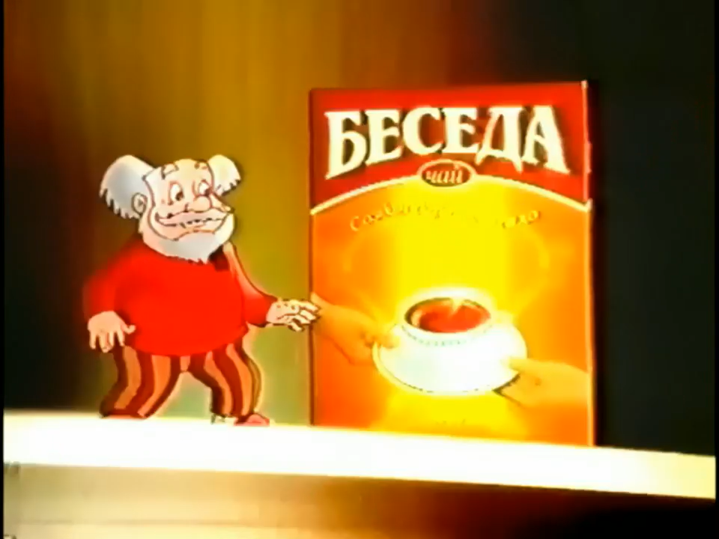
Культурный код это…
…разговоры за чаем

Slide 9
СИМВОЛЫ
+
ЦЕННОСТИ
=
Культурный код
+
НОРМЫ
+
ПРАКТИКИ И РИТУАЛЫ
Notes:
Культурный код — это концепция, которая используется для описания наборов значений, норм и символов, присущих определенной культуре. Формулы культурного кода могут варьироваться в зависимости от контекста, но многие исследователи выделяют несколько ключевых элементов, которые его составляют. Например:
1. Символы: визуальные или вербальные элементы, которые передают определенные значения (например, флаги, логотипы, языковые выражения или действия).
2. Ценности: убеждения и идеи, которые считаются важными в данной культуре (например, свобода, семья, честность).
3. Нормы: правила и порядки поведения, которые регулируют отношения и взаимодействия (например, культурные обычаи, законы).
4. Практики: повседневные действия и ритуалы, которые воплощают культурные ценности (например, праздники, обряды).

Slide 10


Культурный код это…
…когда мы вместе празднуем

Slide 11
И, важность, использования понятна большинству
65%
Q: Считайте ли вы важным использование российского культурного кода в коммуникации с потребителем?
Выборка 34 руководителя маркетинга российских и зарубежных компаний

Slide 12
В основе роста интереса к культурному коду в рекламе: социальные изменения
Локальность,
как мейнстрим
64%
9%
АПРЕЛЬ 2022
2024
Выбирают локальное
https://roskachestvo.gov.ru/news/maksim-protasov-u-potrebiteley-rastet-interes-k-lokalnym-brendam/

Slide 13
И в рекламе, пока, это еще не мейнстрим
49%
Q: Используете ли вы элементы или отсылки к российскому культурному коду в ваших коммуникациях, продуктах или услугах?
Выборка 34 руководителя маркетинга российских и зарубежных компаний

Slide 14
Культурный код может создать более сильную эмоциональную связь с потребителем
65%
Q: Считайте ли вы, что товары или услуги с использованием культурных кодов позволяет брендам создавать более резонирующие и эмоциональные связи с потребителями?
Выборка 34 руководителя маркетинга российских и зарубежных компаний

Slide 15
Обсудим?

